Slide 1
Внедрение современных форм работы с молодежью через проект «Пушкинская карта»
Подготовила:
Торопкина Нина Викторовна
МБКДУ «Дворец культуры» г. Усолье-Сибирское
12-13 декабря 2022 г.

Slide 2
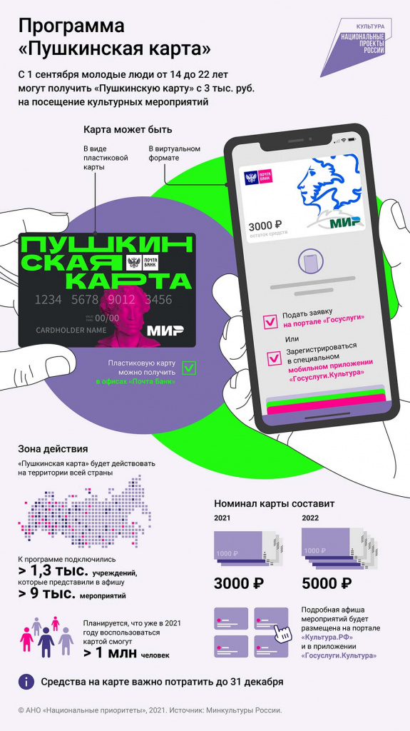
Инновацией
2021 года можно назвать проект популяризации культурных мероприятий среди молодежи от 14 до 22 лет
«Пушкинская карта»,
благодаря которой можно приобрести билеты в музеи и театры на средства из федерального бюджета в 2021 году на сумму 3000 рублей, далее на 5000 рублей

Slide 3
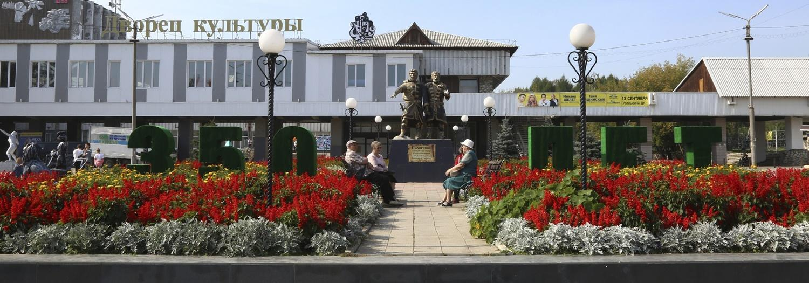
МБКДУ «Дворец культуры»
стал участников данного проекта в марте 2022 года.

Slide 4
Методы проведения опроса:
уличный опрос – 30%,
опрос с помощью Google Forms – 70 %.
Места проведения опроса: не менее 3-х точек в каждом районе (остановки напротив крупных торговых центров, МБКДУ «Дворец культуры», Верхний, Нижний, Никольский парки, набережная острова «Варничный», Озеро «Молодежное», пешеходные бульвары), группы в социальных сетях в контакте, одноклассники, сообщество, Телеграмм, Viber #Усолье. Мы вместе и др.

Slide 5
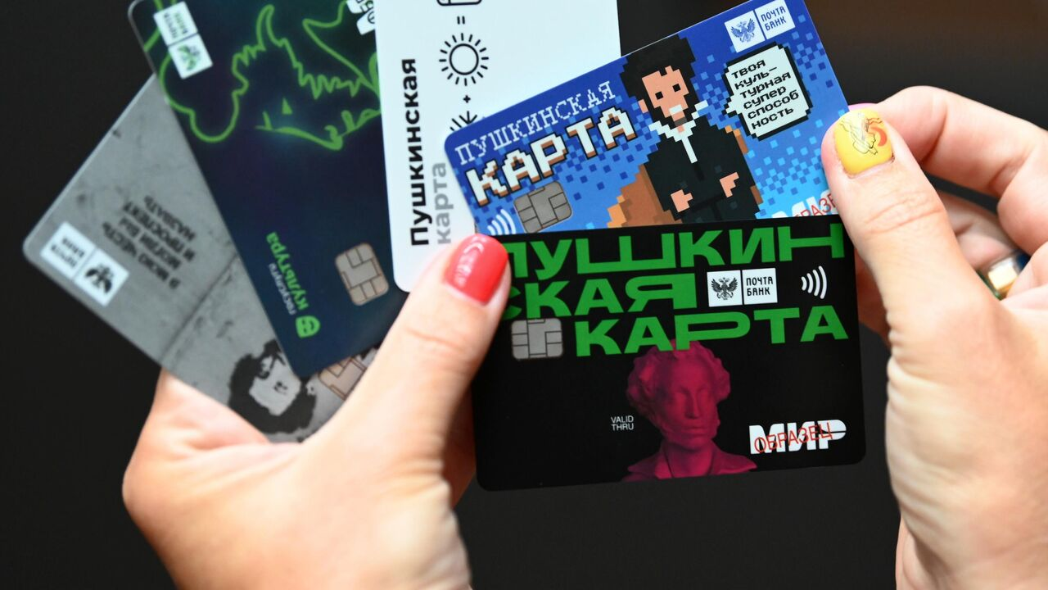
Проведен мониторинг участников проекта Пушкинская карта потенциальные участники проекта – 4559 человек школьники и студенты обучающиеся на территории города Усолье-Сибирское.
Май 2022: школьники – 345 чел., студенты – 56 чел.
Сентябрь 2022: школьники – 1443 чел., студенты – 209 чел.
Октябрь 2022: школьники – 2268 чел., студенты – 751 чел.
Ноябрь 2022: школьники – 2439 чел., студенты – 1136 чел.
Декабрь 2022 – оформлено 3655 карт из 4559.

Slide 9
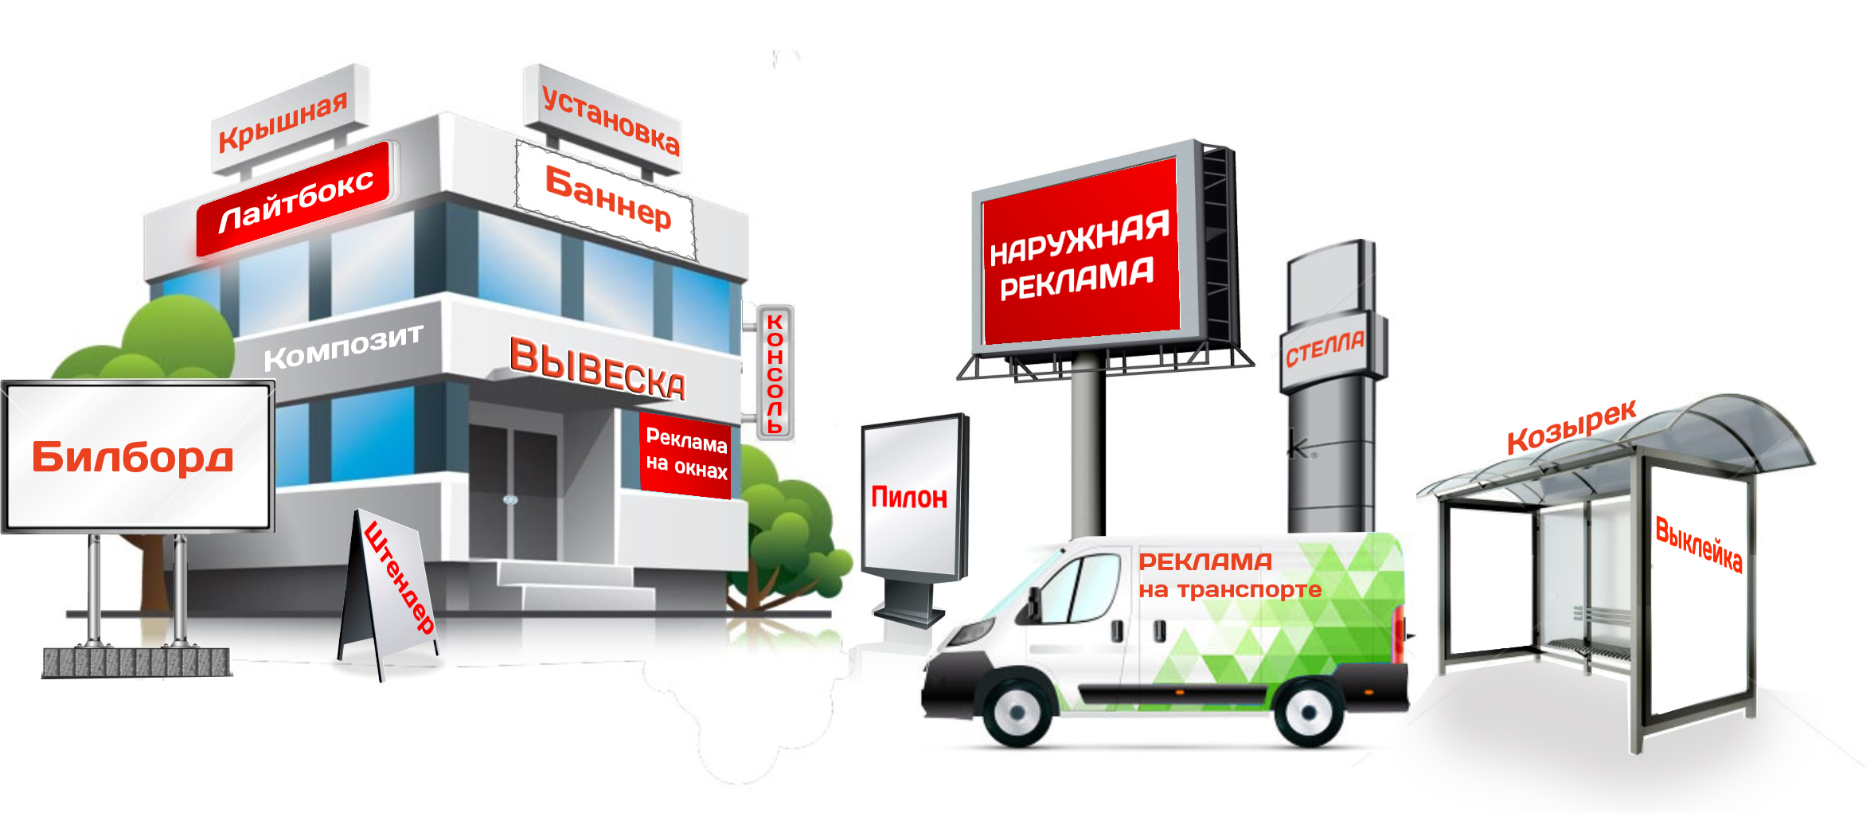
Рекламно-информационная деятельность
Виды рекламы:
- реклама в средствах массовой информации;
- наружная реклама;
- реклама на транспорте (трамваи, автобусы);
- реклама на местах продаж (помещение кассы);
- сувенирная реклама;
- печатная реклама (раздаточная полиграфия);
- реклама в интернете;
- прямая персональная реклама (директ-реклама);
- событийная реклама (ивент-реклама).

Slide 10
Целевая аудитория
Представители СМИ
Потенциальные посетители.
3. Постоянные посетители.
VIP-персоны.
5. Спонсоры.
Для каждой из перечисленных групп или подгрупп следует готовить специальные материалы. Однако общеновостная рассылка может быть интересна всем.

Slide 11
Список использованной литературы:
1. Котлер Ф. Маркетинг менеджмент. Экспресс-курс. 2-е изд. / Пер. с англ. под ред. С. Г. Божук. — СПб.: Питер, 2006. – С.464.
2. Кривоносов А.Д. PR-текст в системе публичных коммуникаций. — СПб.: Петербургское востоковедение, 2002.
3. Райзберг Б.А., Лозовский Л.Ш., Стародубцева Е.Б. Современный экономический словарь. — М.: ИНФРА-М, 1999.
4. Официальная информация потрата Шишки и команда [Электронный ресурс]. - Режим доступа: https://www.proriv.biz/articles/tekhnika-massovogo-holodnogo-obzvona
5. Известия https://iz.ru/1214600/daria-efremova/vozvesti-v-kulturu-chem-privlekatelna-dlia-molodezhi-pushkinskaia-karta
Доклад окончен!

